Slide 1






Slide 2

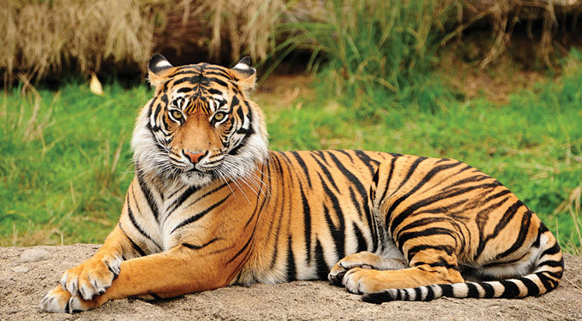
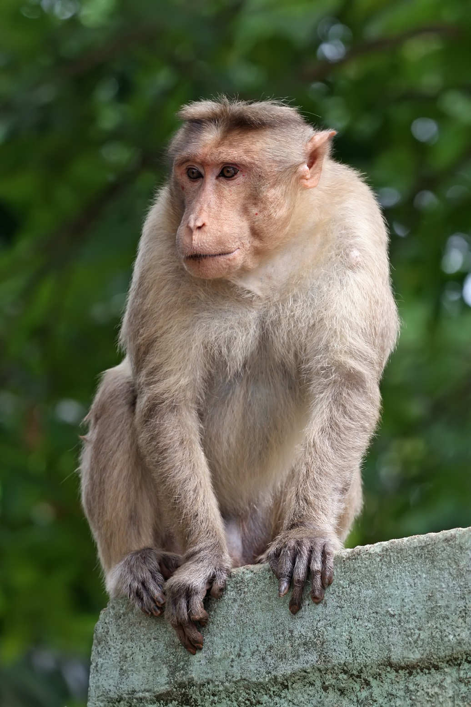

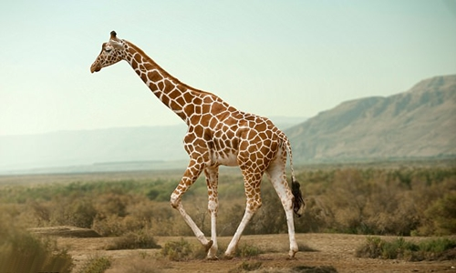

Slide 3


Bài 8: Bầy voi rừng Trường Sơn

Slide 4
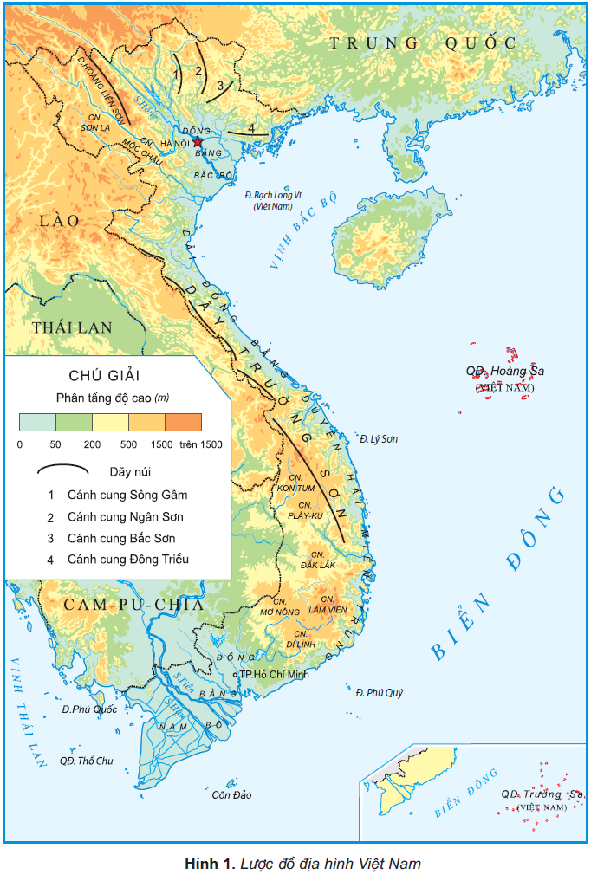

Slide 5
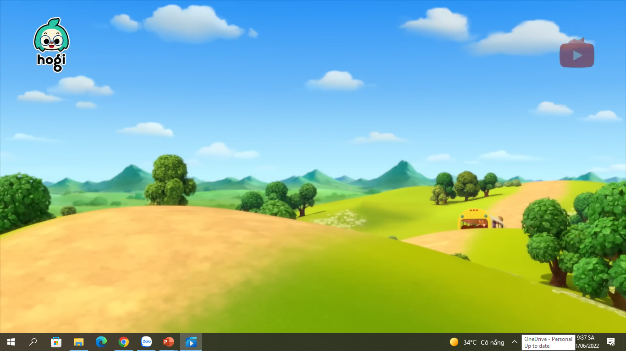



Mục tiêu
Đọc đúng, trôi chảy; đọc diễn cảm bài đọc.
Hiểu được nội dung, ý nghĩa của bài đọc.
Hiểu biết về thế giới thiên nhiên.

Slide 6

Luyện đọc

Slide 7




Chia đoạn
Bầy voi rừng Trường Sơn
Dãy Trường Sơn chạy dọc miền Trung nước ta. Đường lên Trường Sơn có nhiều cánh rừng hoang vu. Trong rừng, cây mọc tầng tầng lớp lớp, núi đá chen lẫn đồi cây, sương phủ quanh năm. Nơi đó có những nguồn suối không bao giờ cạn, những bãi chuối đỏ rực trời hoa đỏ, những rừng lau bát ngát, ngày đêm giũ lá rào rào,… Đó là xứ sở của loài voi.
Voi sống thành từng bầy rất đông. Chúng ăn rất khỏe. Để nuôi sống cơ thể to lớn của mình, mỗi con voi phải ăn khoảng 150 ki-lô-gam cây cỏ mỗi ngày. Chúng phải đi liên tục để tìm cái ăn. Từ trên núi, chúng xuống đồng cỏ, rồi từ đồng cỏ, chúng lại lên núi. Buổi trưa, chúng trú nắng trong cánh rừng rậm. Chiều xuống, chúng đi tắm ở những quãng sông vắng, rồi lại lững thững lên bãi tìm thức ăn. Vào lúc rạng sáng và chiều tà, chúng rống rền vang, oai nghiêm và đầy uy lực.
Voi là loài vật thông minh, có tình nghĩa. Chúng tận tâm và thương mến nhau chẳng khác gì con người. Một con đau yếu thì cả bầy biếng ăn, ngơ ngác. Một con sa bẫy thì cả bầy tìm cách cứu giúp, dù có phải chịu đói khát hoặc tạm dừng chuyến đi.
(Theo Vũ Hùng)
y gạo già mỗi năm lại trở lại tuổi xuân, cành nặng trĩu những hoa đỏ mọng và đầy tiếng chim hót.

Slide 8

Luyện đọc câu dài
Một con sa bẫy thì cả bầy tìm cách cứu giúp, dù có phải chịu đói khát hoặc tạm dừng chuyến đi.

Slide 9



Luyện đọc nhóm
Yêu cầu
Phân công đọc theo đoạn
Tất cả thành viên đều đọc

Slide 10

Đọc toàn bài

Slide 11













Tìm hiểu bài

Slide 12
Cùng tìm hiểu
1
Tìm những câu văn miêu tả rừng Trường Sơn (nơi ở của loài voi)?

Slide 13

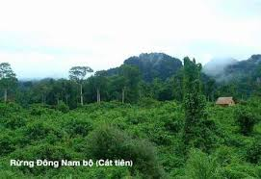
Giải nghĩa từ
Tầng tầng lớp lớp: (cây) mọc rậm rạp, cây cao, cây thấp.

Slide 14
Cùng tìm hiểu
1
Tìm những câu văn miêu tả rừng Trường Sơn (nơi ở của loài voi)?
Đường Trường Sơn có nhiều cánh rừng hoang vu. Trong rừng, cây mọc tầng tầng lớp lớp, núi đá chen lẫn đồi cây, sương phủ quanh năm.

Slide 15
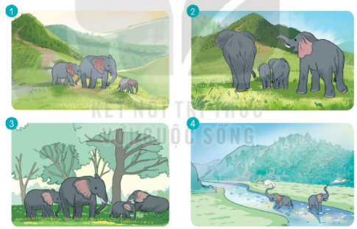
Cùng tìm hiểu
2
Dựa vào tranh và nội dung bài đọc, kể lại hoạt động thường ngày của loài voi?

Slide 16

Giải nghĩa từ
Rống: kêu to, vang và kéo dài (thường nói về một số loài thú)

Slide 17

Cùng tìm hiểu
3
Sắp các ý đã cho theo trình tự các ý trong bài:
Đoạn 1: Giới thiệu nơi ở của loài voi
Đoạn 2: Mô tả hoạt động thường ngày của loài voi
Đoạn 3: Cảm nghĩ về loài voi

Slide 18
Cùng tìm hiểu
4
Nêu những đặc điểm của loài voi. Em thích nhất đặc điểm nào của chúng?
Những đặc điểm của loài voi là: thông minh, tình nghĩa, tận tâm và thương mến nhau.
.

Slide 19
Cùng tìm hiểu
5
Bài đọc giúp em biết thêm điều gì về loài voi?
Qua bài đọc, em biết thêm về hoạt động của loài voi và những đặc điểm của loài voi.

Slide 20
Nội dung: Bài đọc giúp em biết thêm về môi trường sống, những hoạt động thường ngày, đặc điểm của loài voi.

Slide 21





